Slide 1
实验1 设计一个凯撒密码（Caesar cipher）加密和解密程序

Slide 2
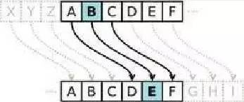
凯撒密码
按正常字母序列进行移位，给定移位长度N，设计实现凯撒密码的加密和解密程序

Slide 3
凯撒密码
给定映射序列和移位长度N
Plaintext: ABCDEFGHIJKLMNOPQRSTUVWXYZ
Ciphertext: COMPUTERABDFGHIJKLNQSVWXYZ
设计实现凯撒密码的加密和解密程序

Slide 4
凯撒密码
设计实现针对中文的凯撒密码的加密和解密程序

